Slide 1
Lớp : 1A3
GV: Tạ Thị Hồng Nhung
CHÀO MỪNG CÁC CON
ĐẾN VỚI MÔN TIẾNG VIỆT
Notes:
模板来自于 http://docer.wps.cn

Slide 2


Slide 3
ôn bài cũ
Du lịch biển Việt Nam
Biển nước ta nơi đâu cũng đẹp. Thanh Hóa, Đà Nẵng, Khánh Hòa,…. có những bãi biển nổi tiếng, được du khách yêu thích. Nhưng suốt chiều dài đất nước cũng có nhiều bãi biển còn hoang sơ.
Đi biển, bạn sẽ được thoả sức bơi lội, nô đùa trên sóng, nhặt vỏ sò, xây lâu đài cát. Nếu đến Mũi Né, bạn sẽ được ngắm nhìn những đồi cát mênh mông. Cát bay làm cho hình dạng các đồi cát luôn thay đổi. Trượt cát ở đây rất thú vị.
Biển là món quà kì diệu mà thiên nhiên đã ban tặng cho đất nước ta.

Slide 4
Lớp : 1A5
GV: Nguyễn Thị Minh Ngà
Du lịch biển Việt Nam ( Tiết 2)
Sách giáo khoa Tiếng Việt ( trang 159)
Notes:
模板来自于 http://docer.wps.cn

Slide 5
3. Trả lời câu hỏi
a. Trong bài đọc, những bãi biển nổi tiếng của nước ta có ở đâu?
Những bãi biển nổi tiếng nước ta có ở các nơi như Thanh Hóa, Đà Nẵng, Khánh Hoà.
b. Chúng ta có thể làm gì khi đi biển?
Chúng ta có thể bơi lội, nô đùa trên sóng, nhặt vỏ sò, xây lâu
đài cát.
c. Vì sao hình dạng của những đồi cát luôn thay đổi?
Hình dạng của những đồi cát luôn thay đổi vì cát bay.

Slide 8
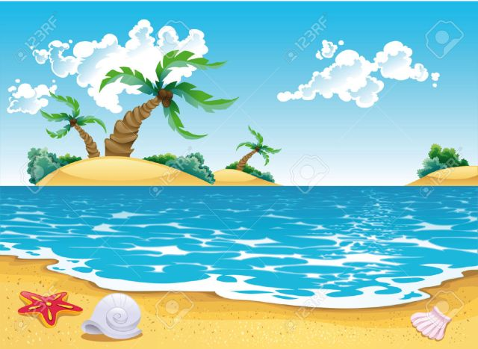
Chúng ta cần làm gì để bảo vệ môi trường biển?

Slide 9
Dặn dò:
Ôn lại bài tập đọc “Du lịch bãi biển Việt Nam”
Chuẩn bị bài sau.
Hoàn thành vở Bài tập Tiếng Việt.
Notes:
模板来自于 http://docer.wps.cn

Slide 10
Chúc các con chăm ngoan!
Notes:
模板来自于 http://docer.wps.cn

